Slide 1



Opérateur national de la stratégie d’éducation économique, budgétaire et financière
Ministère de l’education
FORMATION ÉDUCATION BUDGÉTAIRE ET FINANCIÈRE

Slide 2
PREMIÈRE PARTIE
Éducation budgétaire
et compte bancaire

Slide 3


QU’EST-CE QU’UN BUDGET ?
Pourquoi faire un budget ?
Comment se compose t-il ?
    Ressources
    (revenus)
    Dépenses

Slide 4


QU’EST-CE QU’UN BUDGET ?
Ressources
Dépenses
Solde
Dépenses
(débit)
185 000 F CFP
Ressources
(crédit)
173 000 F CFP
Ressources
(crédit)
143 300 F CFP
Dépenses
(débit)
137 000 F CFP
Solde positif (créditeur)
+ 6300 F CFP
Solde négatif (débiteur)
- 12 000 F CFP

Slide 5
QU’EST-CE QU’UN BUDGET ?
Des ressources
Les revenus du travail
Les pensions
Les aides sociales
Autres

Slide 6
QU’EST-CE QU’UN BUDGET ?
Des dépenses
Fixes (et régulières)
Variables (et régulières)
Internet/téléphone (forfait)
Loyer
Assurances
Transport (abonnement)
Eau, gaz, électricité
Impôts
Alimentation
Transport (essence, ticket bus…)
Internet/téléphone (hors forfait)
Occasionnelles
Habillement
Loisirs
Cadeaux
Vacances

Slide 7
QUIZ
Selon toi, sur quelles dépenses, peut-on plus facilement agir ?
Électricité
Assurance voiture
Loisirs
Alimentation
Impôts
Transports
Loyer
Vêtements – chaussures
Eau
Cadeaux

Slide 8
Qu’est-ce qu’un budget ?
Exercice : calculer l’argent disponible une fois toutes les dépenses réglées.
Salaire mensuel après prélèvement de la CST : 365 400 F CFP
Allocations familiales : 15 000 F CFP
Mes dépenses | Montant | Mes dépenses | Montant
Logement (loyer, eau, électricité, …) | 92 000 F CFP /mois | Alimentation | 103 000 F CFP /mois
Transport | 38 250 F CFP /mois | Information et communication | 12 000 F CFP / mois
Vêtements | 199 800 F CFP/an | Loisirs, cultures, divers | 43 000 F CFP /mois
Santé | 30 000 F CFP /mois | Autres dépenses | 24 000 F CFP/mois
Assurance auto et habitation | 9 500 F CFP/mois

Slide 9
Qu’est-ce qu’un budget ?
Réponse :
Dépenses | Montant
Logement et charges | 92 000 F CFP
Transport | 38 250 F CFP
Vêtements | 16 650 F CFP
Santé | 30 000 F CFP
Assurances | 9 500 F CFP
Alimentation | 103 000 F CFP
Information-communication | 12 000 F CFP
Loisirs, culture | 43 000 F CFP
Autres dépenses | 24 000 F CFP
Ressources | Montant
Salaire | 365 400 F CFP
Allocations familiales : CPS | 15 000 F CFP
Montant total des ressources | 380 400 F CFP
Ressources
Dépenses
380 400 F CFP
368 400 F CFP
Argent disponible
Montant total des dépenses | 368 400 F CFP
12 000 F CFP

Slide 10


QU’EST-CE QU’UN COMPTE BANCAIRE ?
Que peux-tu faire avec un compte bancaire ?
Recevoir des revenus
Déposer des chèques, ou de l’argent liquide (billets et pièces)
Utiliser l’argent sur le compte : retrait d’argent liquide, paiement par carte, virement, etc….
Régler tes factures

Slide 11
QU’EST-CE QU’UN COMPTE BANCAIRE ?
Comment fonctionne un compte bancaire ?
Il enregistre les ressources et les dépenses
Ressources = crédit
Dépenses = débit
Solde
Débit
186 000 F CFP
Crédit
143 000 F CFP
Débit
138 000 F CFP
Crédit
174 000 F CFP
Solde bancaire créditeur :
+ 5 000 F CFP
Solde bancaire débiteur :
- 12 000 F CFP

Slide 12

QU’EST-CE QU’UN COMPTE BANCAIRE ?
Pour bien gérer un compte
Consulter régulièrement son compte
Prévoir de disposer de l’argent necessaire pour les dépenses envisagées
Que se passe t-il lorsqu’on n’a pas assez d’argent sur son compte, pour le paiement d’un chèque, d’un prélèvement, d’un virement ?

Slide 13
SECONDE PARTIE
Éducation financière

Slide 14

ÉPARGNER
Trouve d’autres mots qui veulent dire la même chose
Que peux-tu faire avec de l’argent dont tu n’as pas besoin pour tes dépenses habituelles ?
Le dépenser
L’épargner. Pourquoi est-il utile d’épargner ?
Par exemple, pour faire face à un imprévu (précaution) ou financer un projet
Il existe de nombreux produits pour placer son épargne.
Il faut faire attention à bien choisir car ils sont très différents !
Et attention aux propositions « trop belles pour être honnêtes »
Il peut s’agir d’arnaques !

Slide 15



QU’EST-CE QU’UN TAUX D’INTÉRÊT ?
Selon toi, que signifie « taux d’intérêt » ?
Exemples :
Sur un livret d’épargne, l’argent placé rapporte des intérêts.
Si la banque prête de l’argent (crédit), on doit lui payer des intérêts.
Question :
12 000 F CFP sont placés pendant 1 an sur un livret d’épargne à 1 % par an
À la fin de l’année, quelle somme y aura-t-il sur le livret ?
Et au bout de deux ans ?

Slide 16
Qu’est ce qu’un crédit ?
Trouve deux autres mots qui veulent dire la même chose
Souscrire un crédit, c’est se faire prêter une somme d’argent.
Il faudra rembourser la somme empruntée (le capital) + des intérêts (le coût du crédit).
Exemple : quelqu’un emprunte 12 000 F CFP sur un an, à un taux d’intérêt de 5 %.
Combien devra-t-il rembourser à la fin de l’année ?
Avant de souscrire un crédit, il faut bien réfléchir (en as-tu vraiment besoin ?) et vérifier si tu pourras le rembourser sans te mettre en difficulté (attention au surendettement).

Slide 17
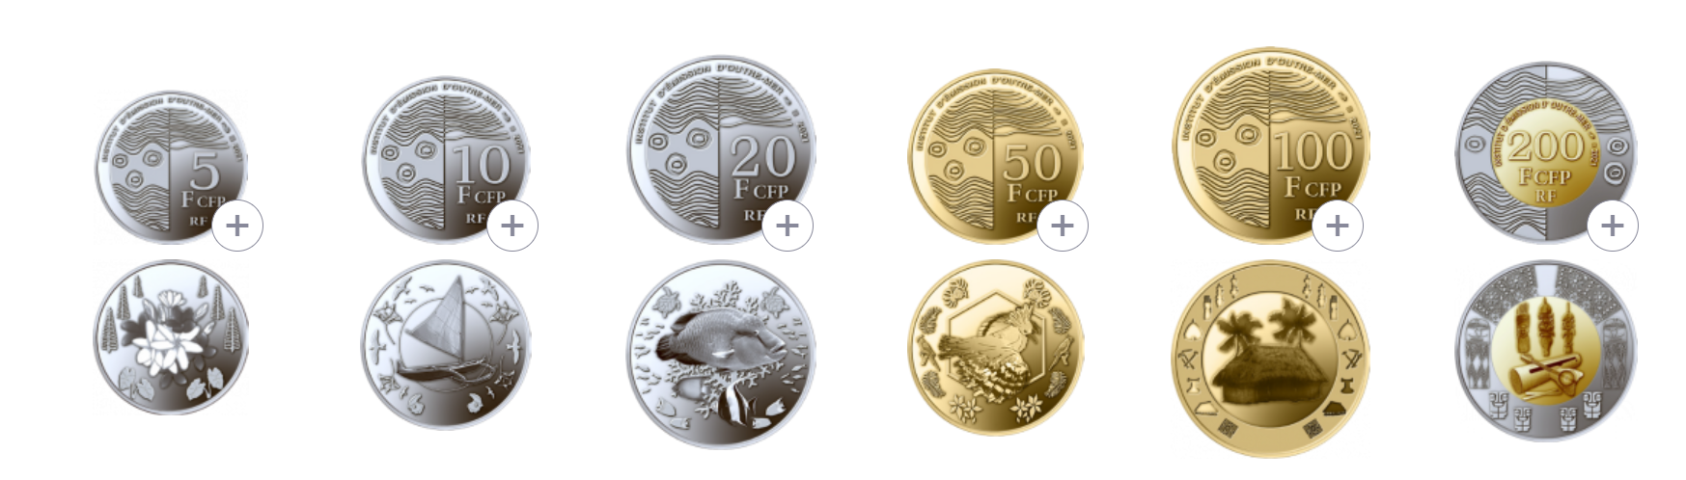

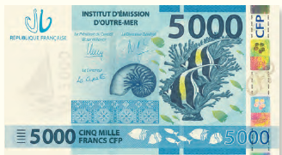
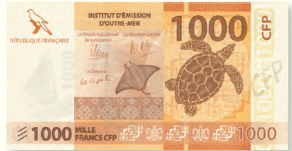
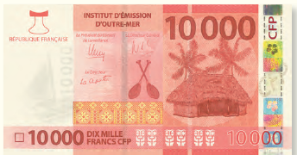
QUELS SONT LES MOYENS DE PAIEMENT ?
https://www.ieom.fr/nouvelles-pieces/

Slide 18
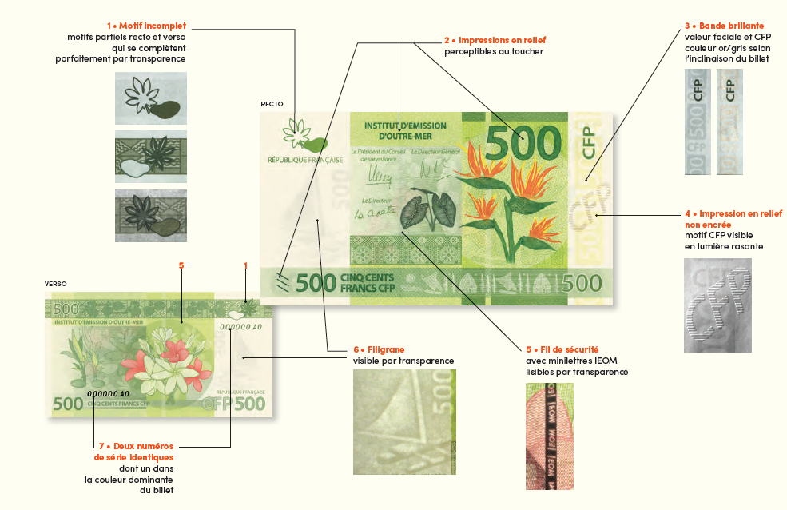
Les billets et les pièces - Les signes de sécurité

Slide 19

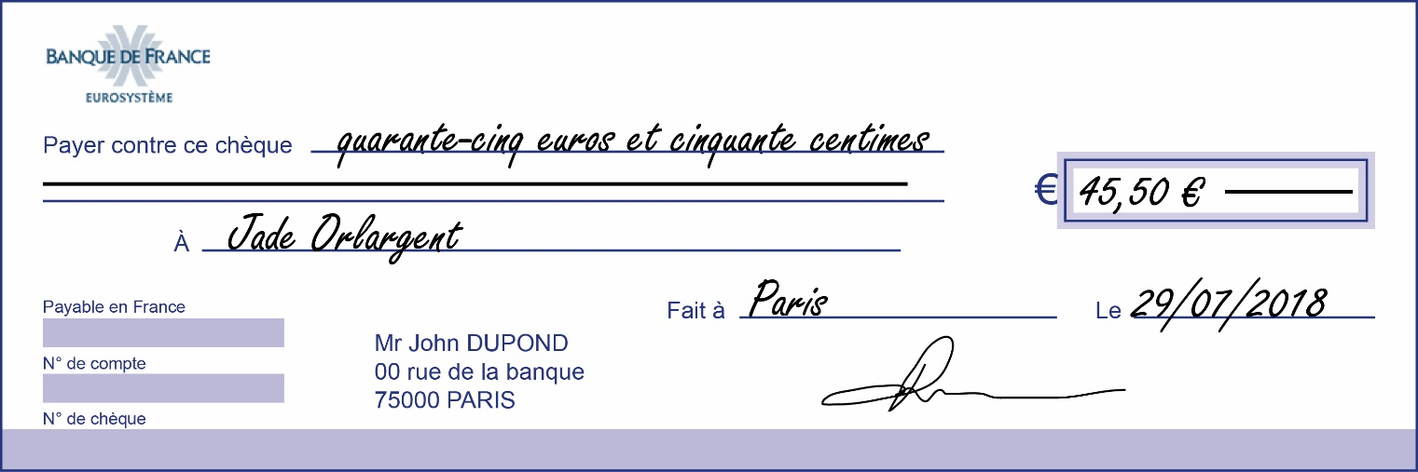

QUELS SONT LES MOYENS DE PAIEMENT ?
Le chèque
Que signifie faire un chèque ?
C’est donner par écrit l’ordre à sa banque de payer une somme à un bénéficiaire.
Qui fournit les carnets de chèques ?
Les banques
Exercice :
Bien remplir un
chèque
Cinq mille cinq cents francs
XPF 5 500
Payable en Polynésie française
Papeete
John DUPOND
00 rue de la banque
98000 PAPEETE

Slide 20
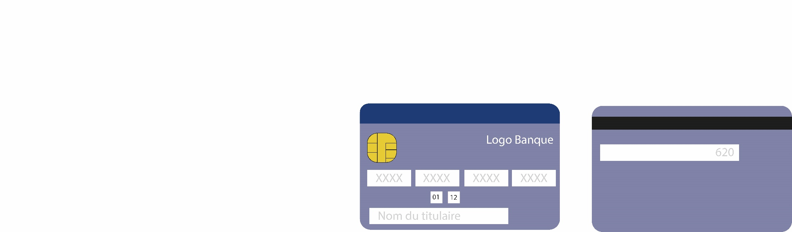

QUELS SONT LES MOYENS DE PAIEMENT ?
La carte bancaire - Comment bien l’utiliser ?
Puce électronique
Numéro de carte
Date d’expiration
cryptogramme visuel et signature
Nom du titulaire

Slide 21
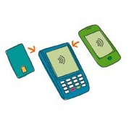





QUELS SONT LES MOYENS DE PAIEMENT ?
De nouvelles façons de payer : Le paiement sans contact
Au 1S 2022, 4,3 milliards de paiements sans contact en France, 1 paiement par carte sur 2
En PF 2022, 4,75 millions de paiements sans contact, 19 % des paiements (10 % en 2021)
Par carte
Par téléphone
Protections :
5 950 F CFP maximum par achat + nombre d’achats et montants cumulés maximum
Technologie NFC
21

Slide 22





COMMENT PAYER DE FAÇON SÉCURISÉE ?
Quelles précautions pour limiter les fraudes ?
Lors de retraits au distributeur
En cas d’utilisation d’une carte bancaire
Lors d’achats en ligne
En cas de paiement par chèque…
22

Slide 23

SUR TON TÉLÉPHONE : ATTENTION AUX ARNAQUES
Sur internet, sur les réseaux sociaux, par SMS… un message ou une publicité proposant :
De gagner facilement beaucoup d’argent
Un placement avantageux à la fois sûr et permettant de gagner beaucoup
D’emprunter facilement de l’argent
Un message d’alerte te prévenant d’un problème et te demandant pour le résoudre, soit d’envoyer de l’argent, soit de donner les coordonnées de ta carte bancaire
C’est probablement une arnaque : ne pas répondre !
23

Slide 24

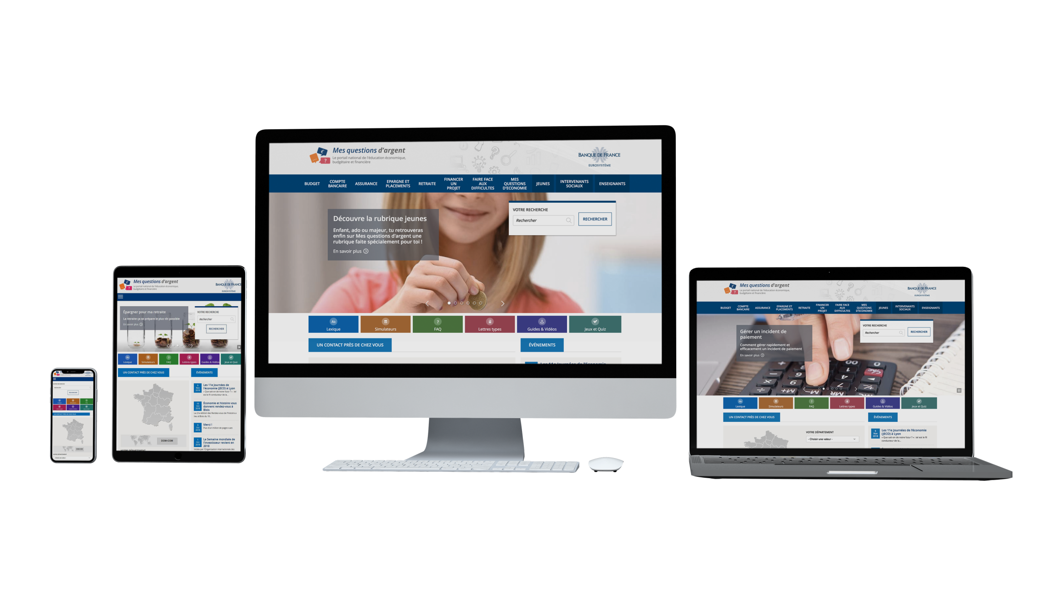
Plus d’informations sur : wwww.mesquestiondargent.fr
Le portail public de l'éducation économique, budgétaire et financière, géré par la Banque de France
Une rubrique pour les jeunes + Une rubrique dédiée aux enseignants
(avec des ressources EDUSCOL)

Slide 25
LEXIQUE
Débiteur | Personne qui nous doit de l’argent
Créancier | Personne à qui on doit de l’argent
Crédit | Entrée d’argent sur le compte bancaire
Débit | Sortie d’argent sur le compte bancaire
Épargne | Argent mis de côté (réserve)
Endettement | Ensemble des sommes que l’on n’a pas encore remboursées ou payées (dettes)
Surendettement | Accumuler trop de dettes pour pouvoir les régler
Compte bancaire | Compte ouvert dans une banque, il enregistre les dépenses et les ressources
25

Slide 26
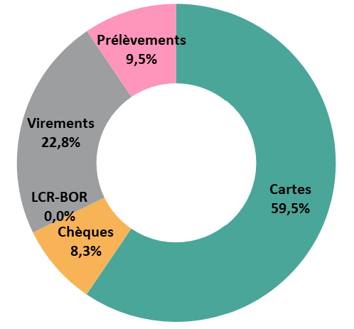
LES MOYENS DE PAIEMENT
Part d’utilisation des moyens de paiement en Polynésie française
DIAPO
BONUS
En volume
Rapport sur l'usage et la sécurité des moyens de paiement scripturaux dans les COM du Pacifique en 2022 - IEOM
26

Slide 27


LES MOYENS DE PAIEMENT
Fraude en Polynésie française
2022 : 1 765 fraudes contre 1 479 en 2021
Moyens de paiement les plus fraudés en montant :
carte bancaire (40 %) et virement (35 %)
Chèque : 24 % contre 41 % dans l’hexagone
Montant total : 176 millions de F CFP
Montant moyen : 99 600 F CFP
Soit l’équivalent de 631 F CFP par habitant et par an
162 milliards F CFP, soit 2 455 F CFP par habitant et par an dans l’hexagone + DOM
DIAPO
BONUS
Source :Cartographie 2021 des moyens de paiement scripturaux - IEOM
27

